Slide 1





POWERPOINT让教学更精彩
PPT 课件中图像处理技术
裴鹏飞
xchyppf@gmail.com
宣城市信息工程学校 www.xcsxxgcxx.com

Slide 2
课件中图像的功能和特点
哪一类的信息适合用图像表示
图标等信息具有直观的指代作用
图像相比文字更易于创设情境
图像相比文字更容易给人视觉冲击和吸引学习者注意

Slide 3
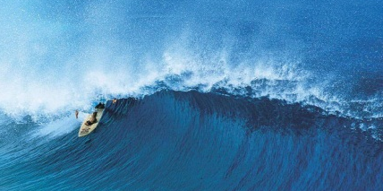
选择和使用图像的要素-除内容以外
图像的显示尺寸：分辨率
在网页中使用最大的图像尺寸要求是什么？
图像的大小
在课件中使用最大的图像尺寸要求是什么？
图像的存储大小
图像的存储格式
图像包含的像素数量（分辨率）
考核：
图像一般以什么来表示其显示尺寸的？一幅1200像素*800像素的照片按一般打印标准打印出来有多大？
能解释如果在PPT中利用一个图像做背景，图像一般多大？
你能把一存储体积为1M的照片转换为100K大小吗？你用什么方法进行转换？
PPT课件高效制作
补充图像常识-使用图像前考虑的问题

Slide 4
选择和使用图像的要素-除内容以外
如何选择适当的格式？
JPG-支持不同质量等级压缩
图像的格式
PNG-支持透明
GIF-支持透明和动画，但色彩仅256色
如何寻找指定格式的图像
搜索 filetype或其它过滤条件
积累素材
考核：你知道如何修改图像的存储格式吗？
PPT课件高效制作
补充图像常识-使用图像前考虑的问题

Slide 5
选择和使用图像的要素-除内容以外
形式一致：是写实的还是结构图还是卡通
图像的风格
色调一致
内容一致（图像的主题和课件的主题）
PPT课件高效制作
补充图像常识-使用图像前考虑的问题

Slide 6

图像使用常见问题
PPT课件之图像处理

Slide 7
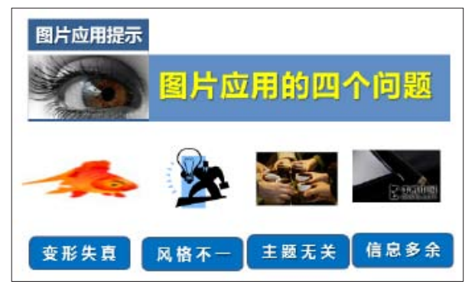
课件制作中图像使用主要问题
Notes:
色彩-满-乱（不统一）-序列不当

Slide 8


课件中使用图片常见问题
图像变形-如何解决图像变形
等比例缩放 设置幻灯片背景等图片背景时先编辑图片比例
留有空白或利用纯色填充

Slide 9

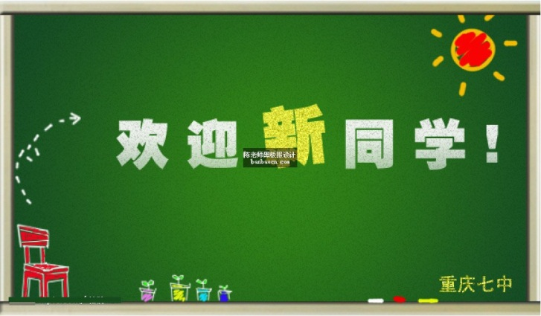

课件中使用图片常见问题
冗余信息-如何删除图片上的冗余信息
只需要小孩部分
如何去除水印
删除黑板上的文字
裁切或遮挡
借助其它图像处理软件，如PHOTOSHOP

Slide 10

课件中使用图片常见问题
图片模糊-如何寻找高质量的图片
高质量图片来源：设计类网站 广告类网站 微软官方 WPS
搜索的技巧

Slide 11
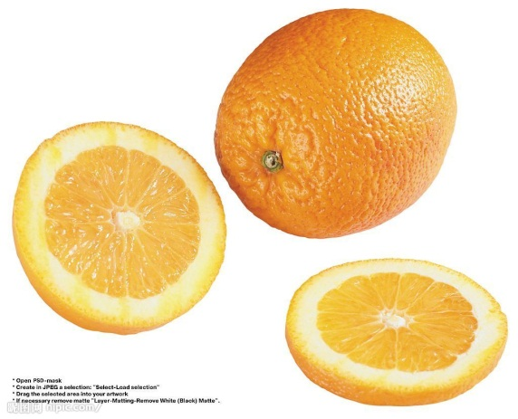
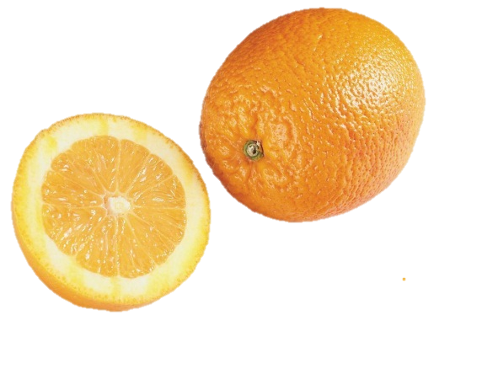
课件中使用图片常见问题
图片背景透明-背景的编辑
优先选择PNG或GIF格式的图片
PPT2010去除图片技巧和PS选择

Slide 12
问题二：利用好PPT中的绘制功能
绘制曲线与编辑顶点
如何调整曲线-顶点和锚点的使用
如何绘制圆环和以上的箭头形状

Slide 13
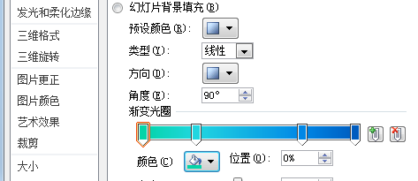
问题二：利用好PPT中的绘制功能
用好渐变填充
填充的类型
透明度

Slide 14

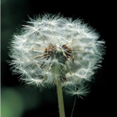
利用好PPT中的绘制功能
请绘制以下图形效果-注意填充和对象叠加次序其它案例请参考教材

Slide 15
问将图片分解为线条
矢量图片：特别是WMF格式图片素材
参考案例PPT2010版自我说明
处理素材：将图片转为为线条.wmf

Slide 16

问题四：PPT中图像技巧-替换图像
如果让你替换下面图像，你会如何做？-替换图像让修改PPT模板更容易

Slide 17


PPT中图像色彩-黑白与彩色
如何我需要一个图片为黑白或部分为黑白如何做？

Slide 18
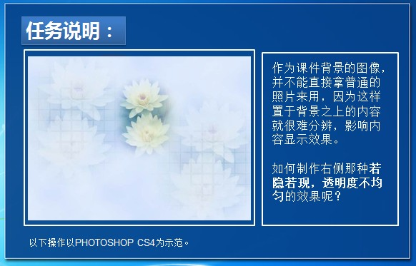
PPT中图像色彩-黑白与彩色
我需要一个如这张幻灯一样的图片背景如何做？
教师讲解可具体参考 http://www.qiexing.com/post/cai-background-image.html

Slide 19
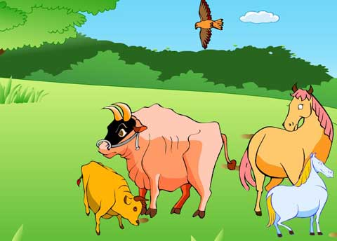

PPT中图像模糊效果
为了强化一部分信息-可以利用模糊对比
你知道如何实现图像的模糊效果吗？

Slide 20
图像处理-图像和文字的排版设置
参考书中相应案例
P83

Slide 21
图像处理-如何实现单击放大照片
参考相应PPT案例
插入对象的方法
也可使用动画实现

Slide 22
图像处理-如何设计图像的呈现方式
参考相应PPT案例
插入对象的方法
也可使用动画实现

Slide 23
图像处理-辅助工具PS
参考PPT-辅助部分-PS工具的介绍和使用

